Slide 1



TOÁN
KHÁI NIỆM SỐ THẬP PHÂN

Slide 2




Thứ Ba ngày 18 tháng 10 năm 2022
Toán
Khởi động :
Viết phân số thích hợp vào chỗ chấm
3dm =…………m 4cm =…………m
1cm =……….m 6mm =………..m
$$\frac{3}{10}$$
$$\frac{4}{100}$$
$$\frac{1}{100}$$
$$\frac{6}{1000}$$

Slide 3
Thứ Ba ngày 18 tháng 10 năm 2022
Toán
Khái niệm số thập phân
Khám phá:

Slide 4
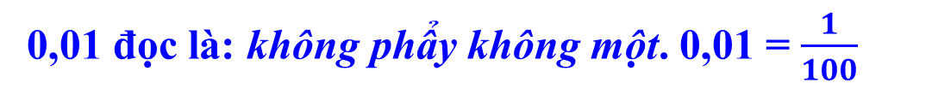
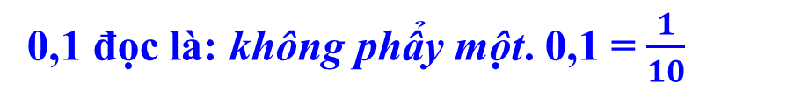
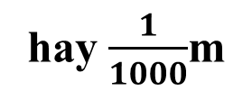


a)
m | dm | cm | mm
1dm
hay $\frac{1}{10}$m
còn được viết thành 0,1m
0
1
0,1 đọc là: không phẩy một. 0,1 = $\frac{1}{10}$
0
0
1
1cm
hay$\frac{1}{100}$m
còn được viết thành 0,01m
0,01 đọc là: không phẩy không một. 0,01 = $\frac{1}{100}$
1mm
hay $\frac{1}{1000}$m
còn được viết thành 0,001m
0
0
0
1
0,001 đọc là: không phẩy không không một. 0,01 = $\frac{1}{100}$
Các số thập phân $\frac{1}{10}$ ; $\frac{1}{100}$ ; $\frac{1}{1000}$ được viết thành 0,1 ; 0,01 ; 0,001.
Các số: 0,1 ; 0,01 ; 0,001 gọi là số thập phân

Slide 5
Nhận xét :
Vậy các số 0,1; 0,01; 0,001 gọi là số thập phân
Phân số thập phân | Số thập phân
=
0,1
=
0,01
=
0,001

Slide 6
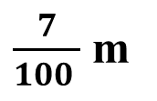
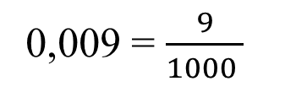

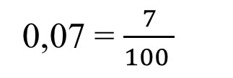

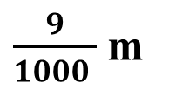
b)
m | dm | cm | mm
0
$\frac{5}{10 }$ m
5
5dm hay
còn được viết là 0,5 m
0
0
  .
7cm hay
$\frac{7}{100 }$ m
7
còn được viết là 0,07m
0
0
0
9
$\frac{9}{1000 }$ m
9mm hay
còn được viết là 0.009 m
Các số thập phân $\frac{5}{10}$ ; $\frac{7}{100}$ ; $\frac{9}{1000}$ được viết thành 0,5 ; 0,07 ; 0,009.
0,5 đọc là:
0,07 đọc là:
0,009 đọc là:
0,5 = $\frac{5}{10 }$
không phẩy năm
không phẩy không bẩy
0,07 = $\frac{7}{100 }$
không phẩy không không chín
0,009 = $\frac{9}{1000 }$
Các số: 0,5 ; 0,07 ; 0,009 cũng là số thập phân.

Slide 7
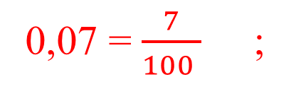
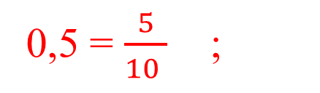
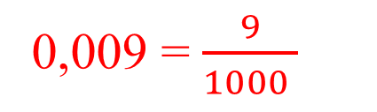
Nhận xét :
0,5 = $\frac{5}{10 }$ ;
0,07 = $\frac{7}{100 }$ ;
0,009 = $\frac{9}{1000 }$
Hãy so sánh chữ số 0 ở mẫu số của các phân số thập phân và các chữ số ở phần đằng sau dấu phẩy của số thập phân trên.
Các chữ số ở phần đằng sau dấu phẩy của số thập phân được viết ứng với các chữ số 0 ở mẫu số của các phân số thập phân.

Slide 8

Luyện tập
Bài 1: Viết cách đọc các số thập phân (theo mẫu)
0,5: không phẩy năm.
không phẩy hai
0,2:……………..
không phẩy bảy
0,7:……………..
0,9:……………..
không phẩy chín
không phẩy không hai
không phẩy không
tám
0,02:……………..
0,08:……………..
không phẩy không không năm
0,005:……………..
0,009:……………..
không phẩy không
không chín

Slide 9









Bài 2: Viết số thập phân thích hợp vào chỗ chấm dưới mỗi vạch của tia số.
$$\frac{1}{10}$$
$$\frac{2}{10}$$
$$\frac{3}{10}$$
$$\frac{4}{10}$$
$$\frac{5}{10}$$
$$\frac{6}{10}$$
$$\frac{7}{10}$$
$$\frac{8}{10}$$
$$\frac{9}{10}$$
0,1
…
0,3
0,6
0,7
…
0,2
…
0,4
…
…
…
0,9
0,5
0,8

Slide 10
Bài 3: Viết số thập phân thích hợp vào chỗ chấm (theo mẫu).
7
3
a) 7 dm = m = 0,7 m
3 mm = m = 0,003 m
10
1000
9
4
9 dm = m = m
0,9
4 mm = m = m
0,004
10
1000
5
9
0,05
0,009
5 cm = m = m
9 g = kg = kg
100
1000
8
7
8 cm = m = m
0,007
0,08
7 g = kg = kg
100
1000

Slide 11
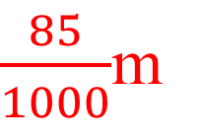
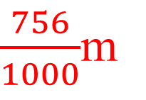
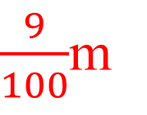
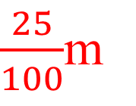
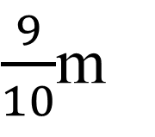
Bài 4: Viết tiếp vào chỗ chấm (theo mẫu).
m | dm | cm | mm | Viết phân số thập phân | Viết số thập phân
$\frac{9}{10}$m
0
9
0,9 m
$\frac{25}{100}$m
0
2
5
0,25 m
$\frac{9}{100}$m
0,09 m
0
0
9
0
7
5
6
$\frac{756}{1000}$m
0,756 m
$\frac{85}{1000}$m
0,085 m
0
0
8
5

Slide 12

DẶN DÒ
Làm bài 1,2 SGK trang 34,35.
Chuẩn bị bài sau.

Slide 13








CHÀO CÁC EM !
vc
Notes:
C
13

